Slide 1



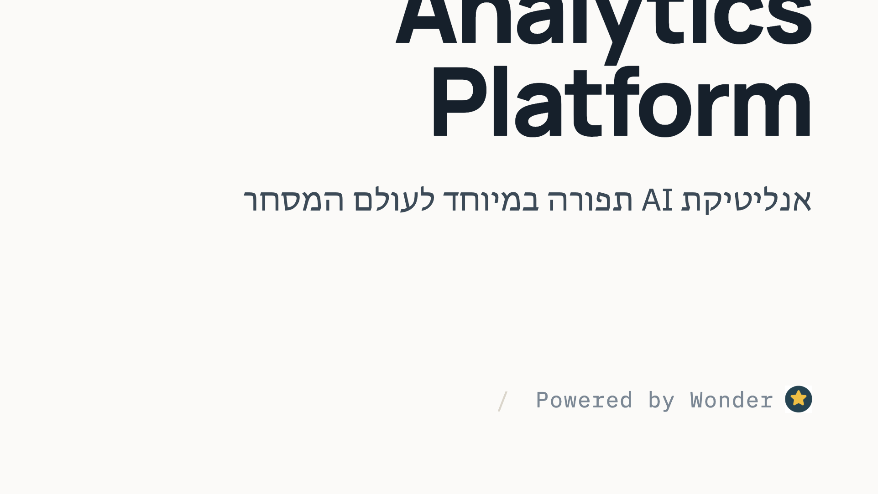
Notes:
פתיחה: זוהי פלטפורמת האנליטיקה של Comax — AI אנליטי מאומת, בנוי מקצה לקצה: מבסיס הנתונים של Comax ועד WhatsApp.

Slide 2
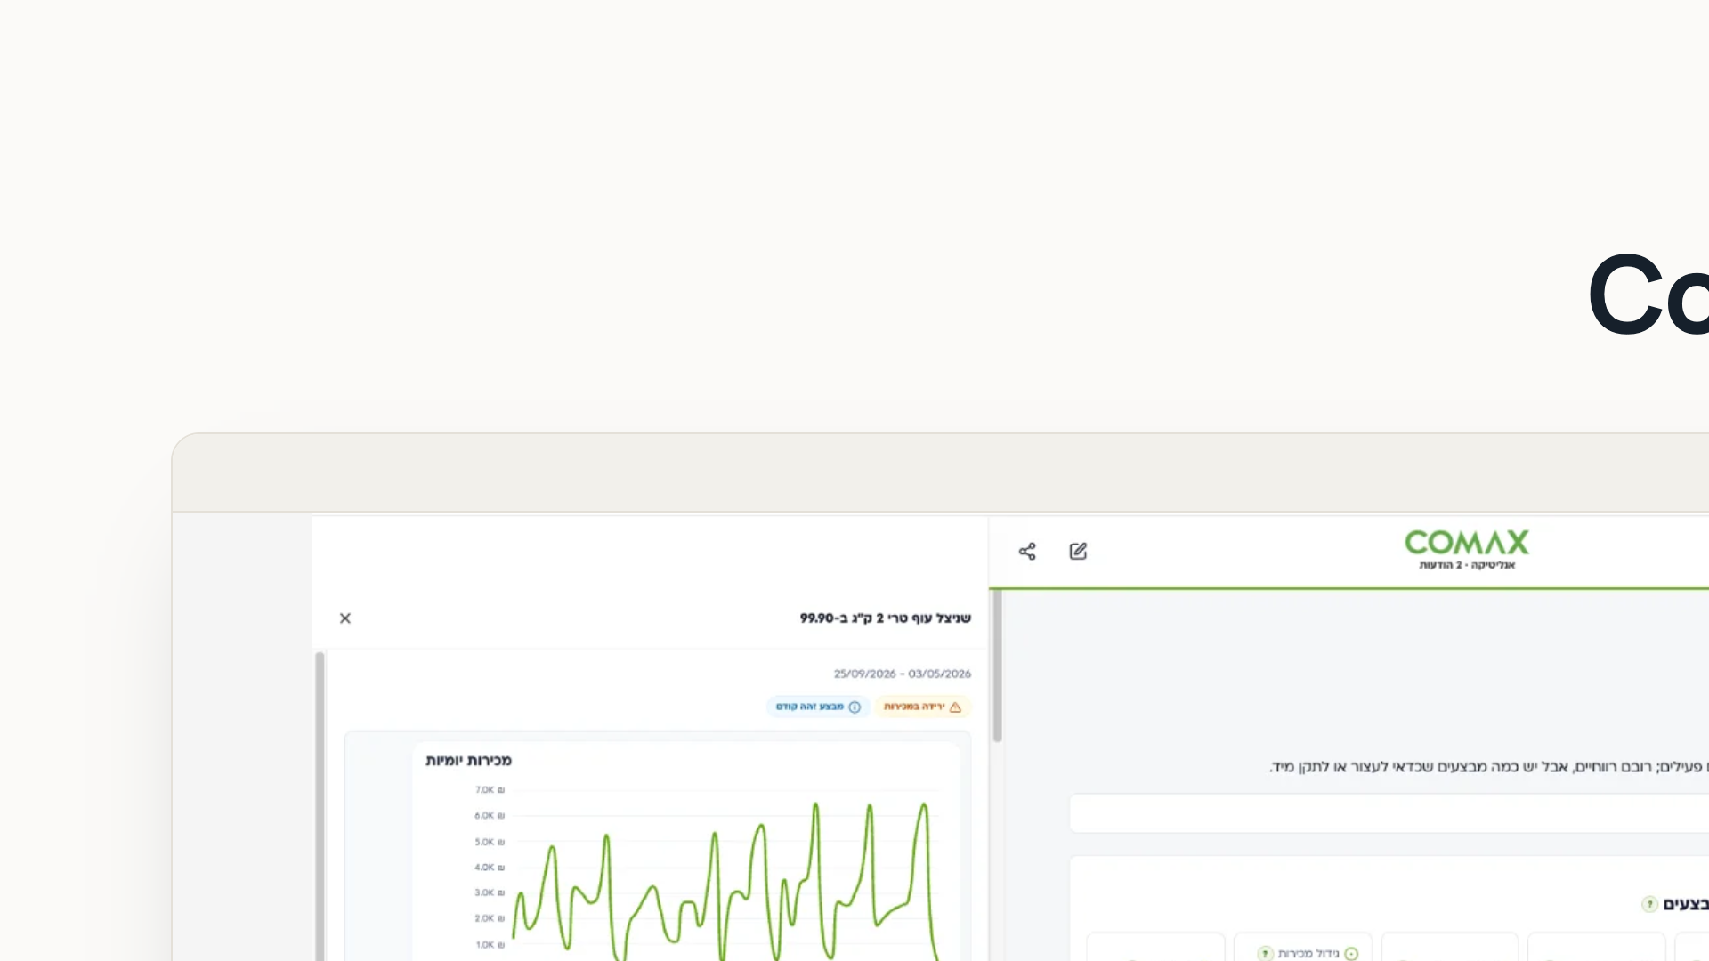
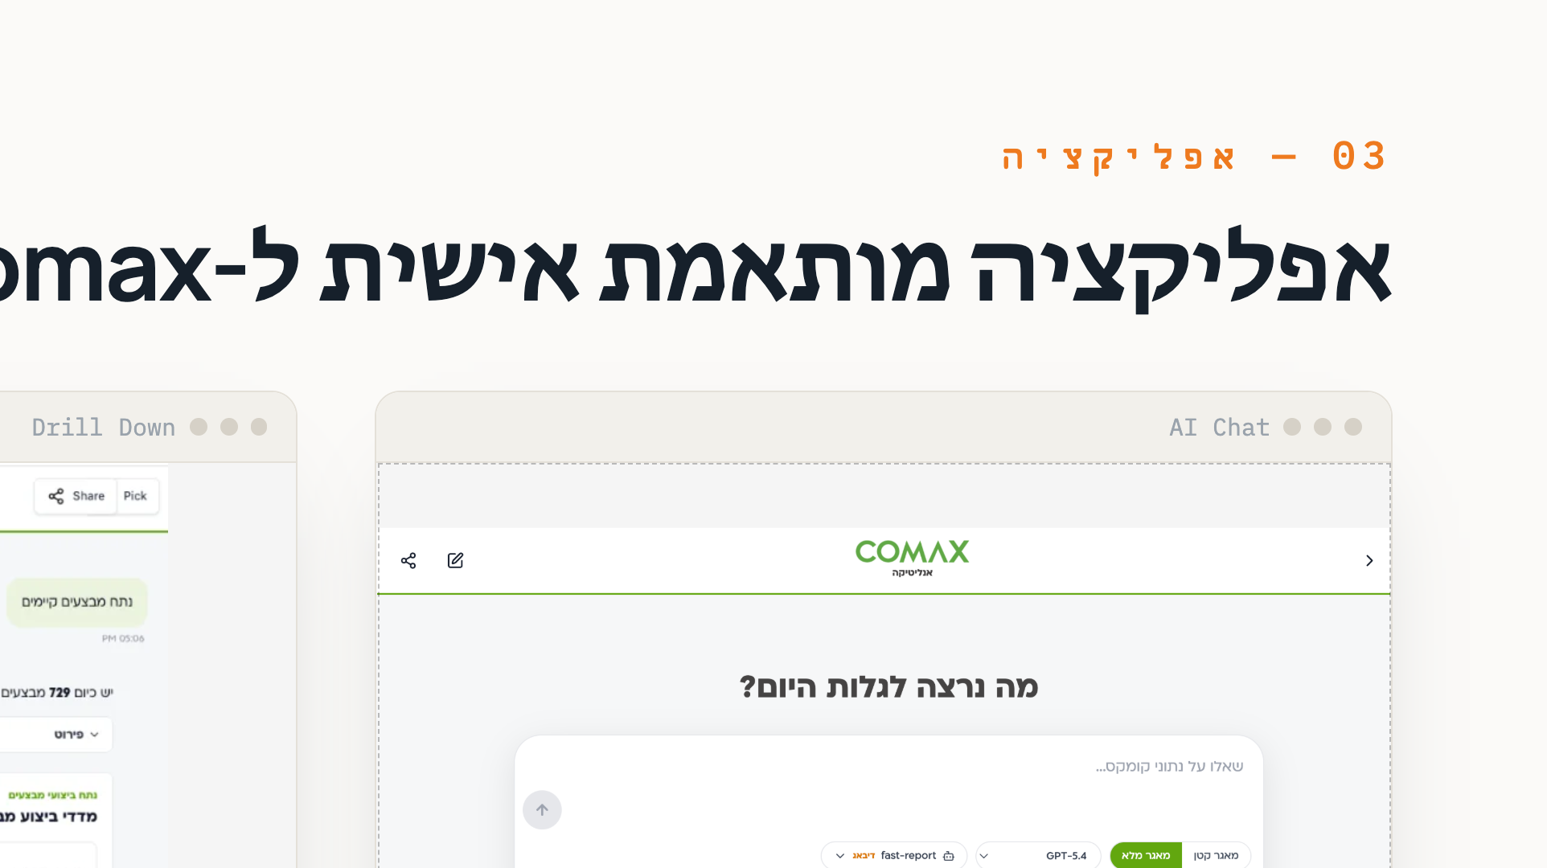
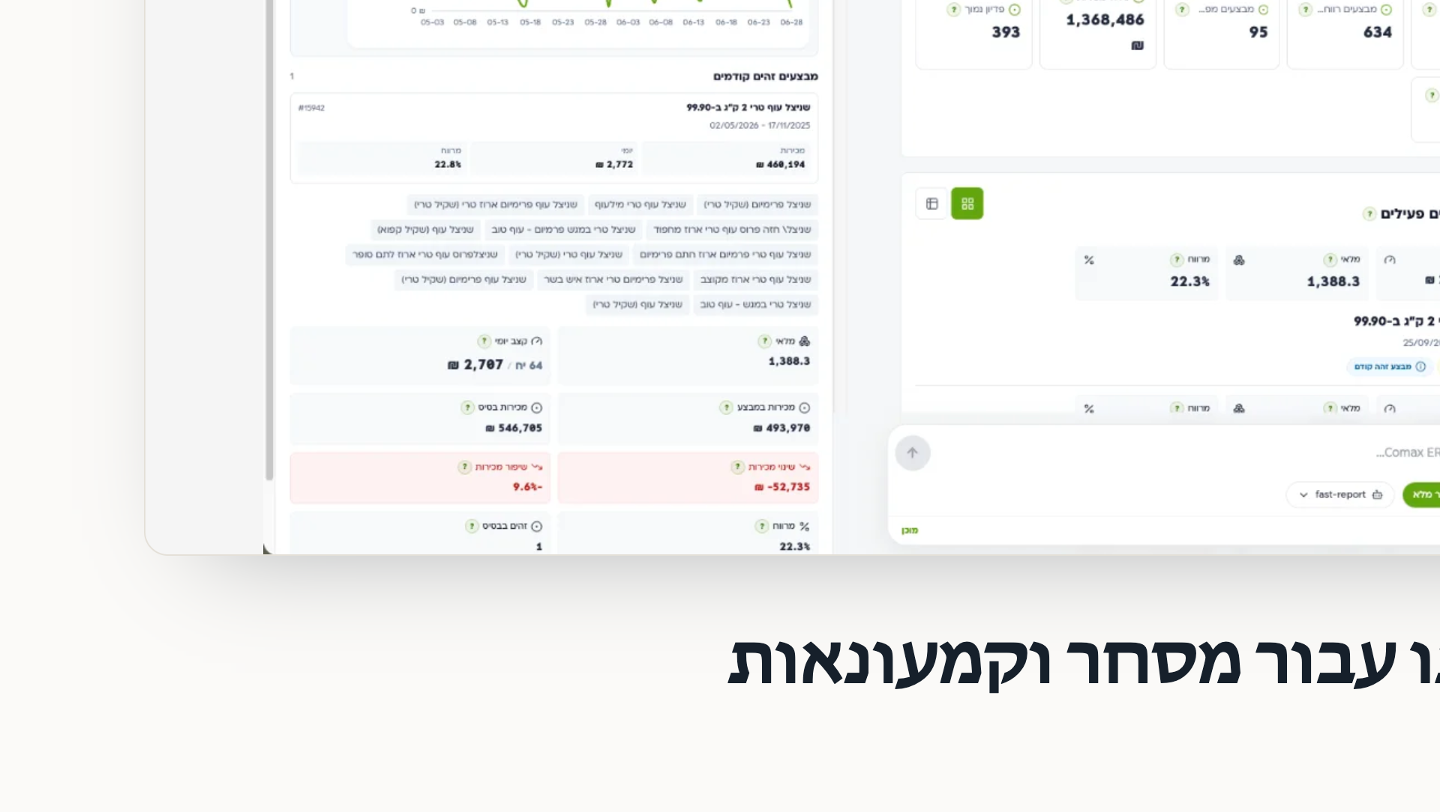
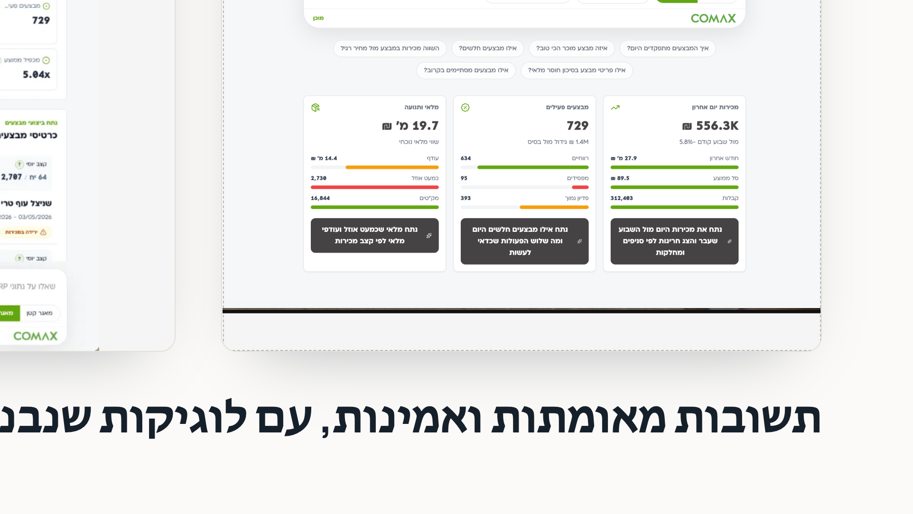
Notes:
שני מסכים, מערכת אחת: צ׳אט ה-AI יכול להציג כל דשבורד, ולכל דשבורד יש AI שמסכם אותו. הכול נשאר ניתן להתאמה מלאה.

Slide 3
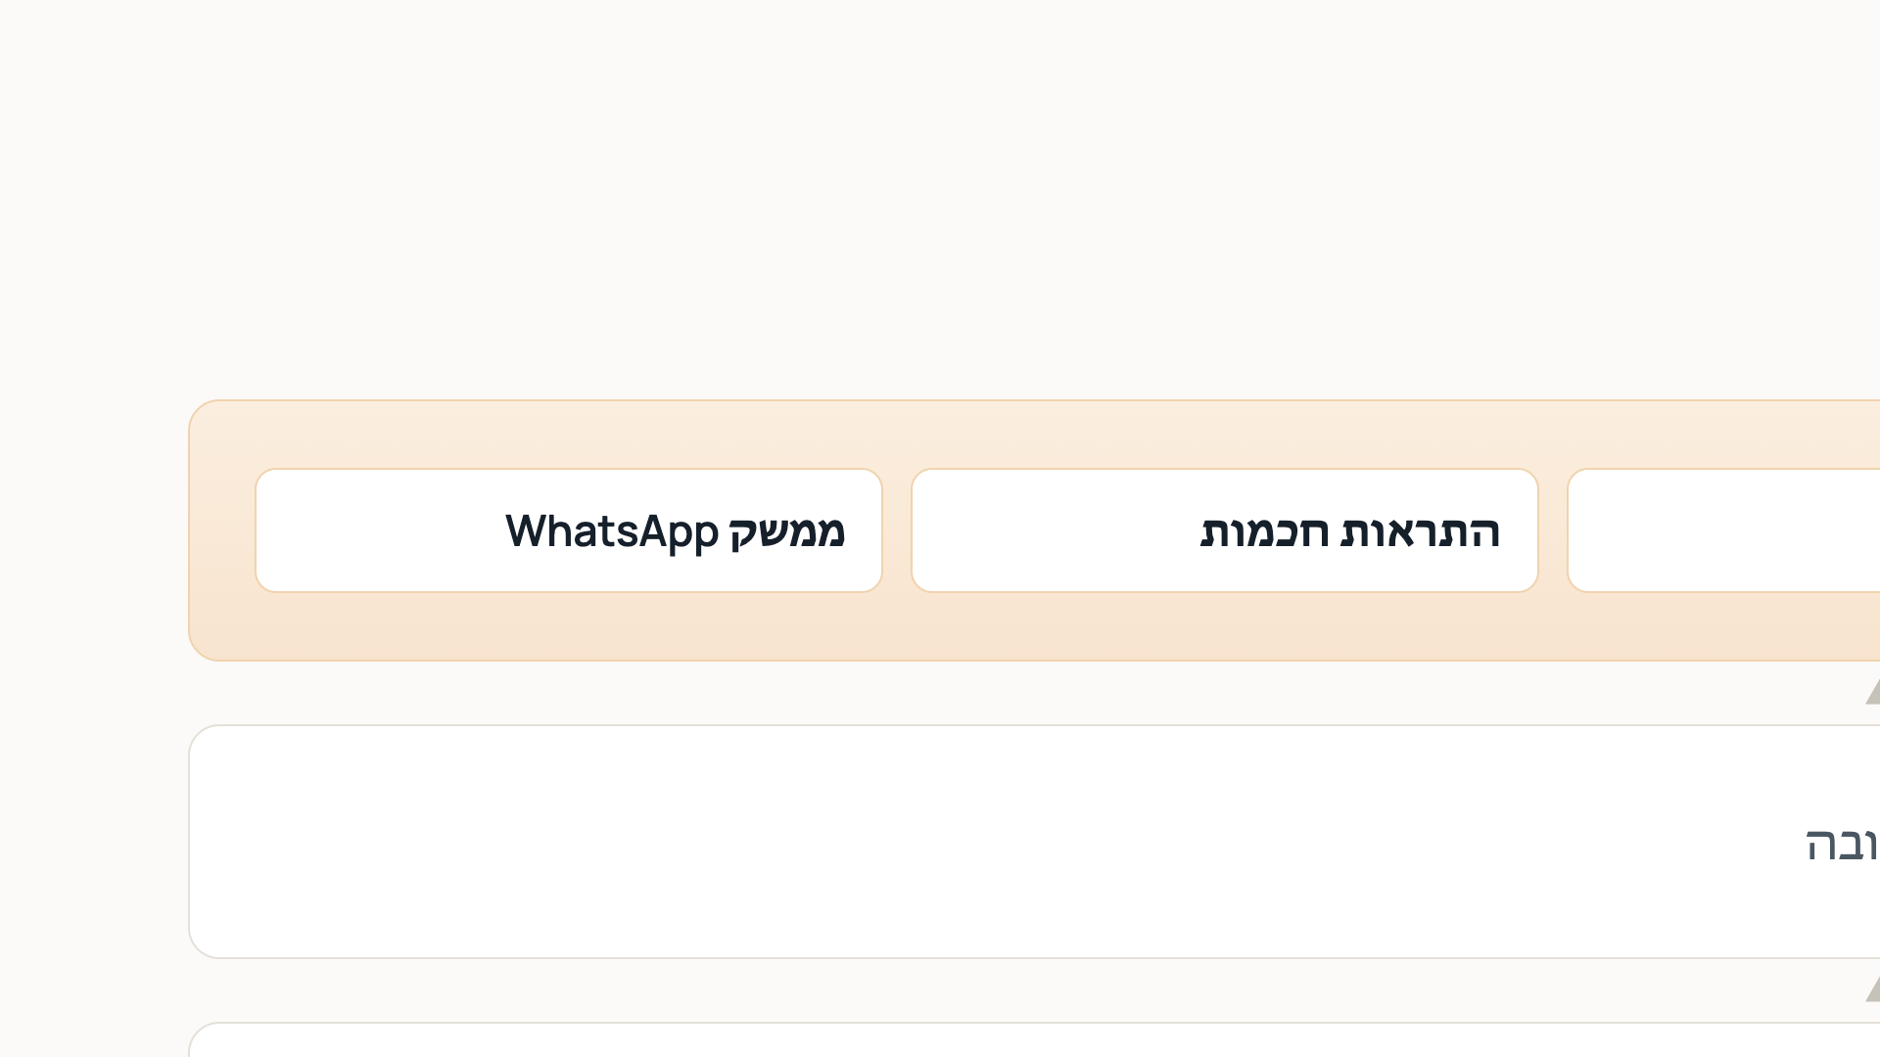
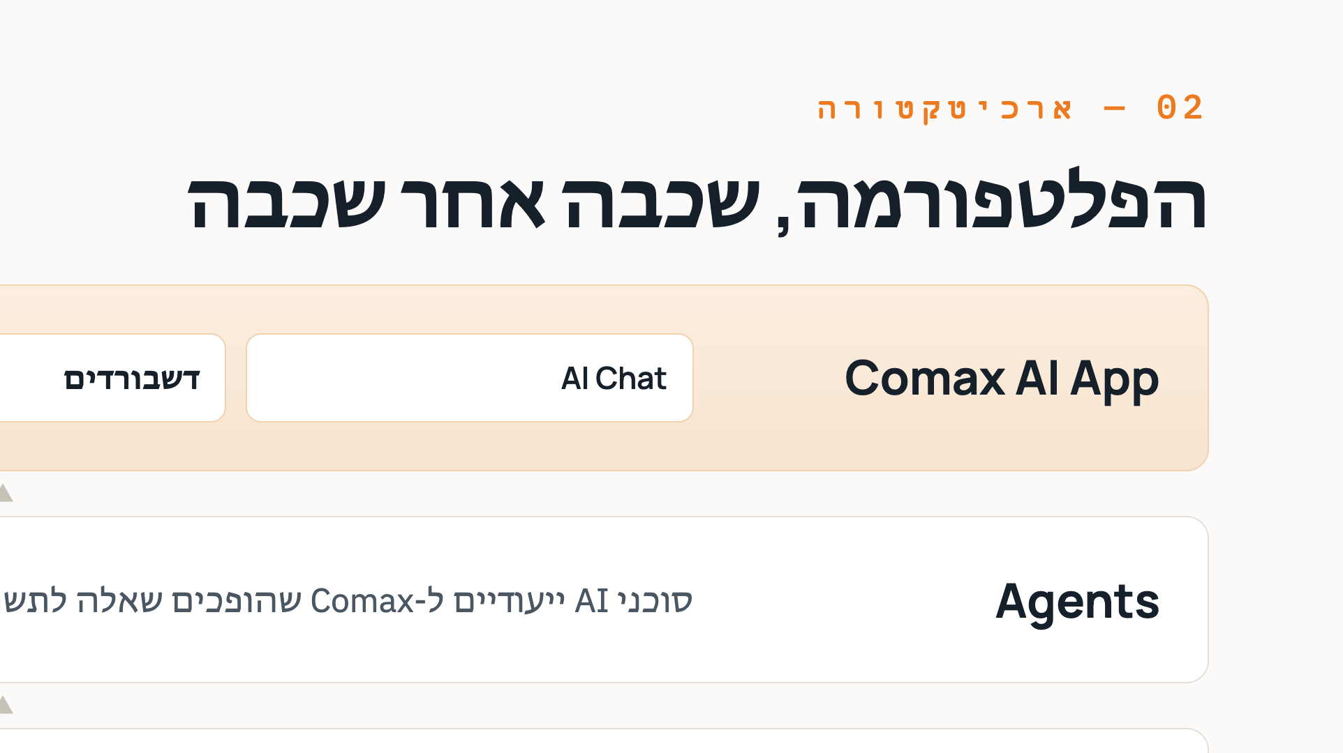
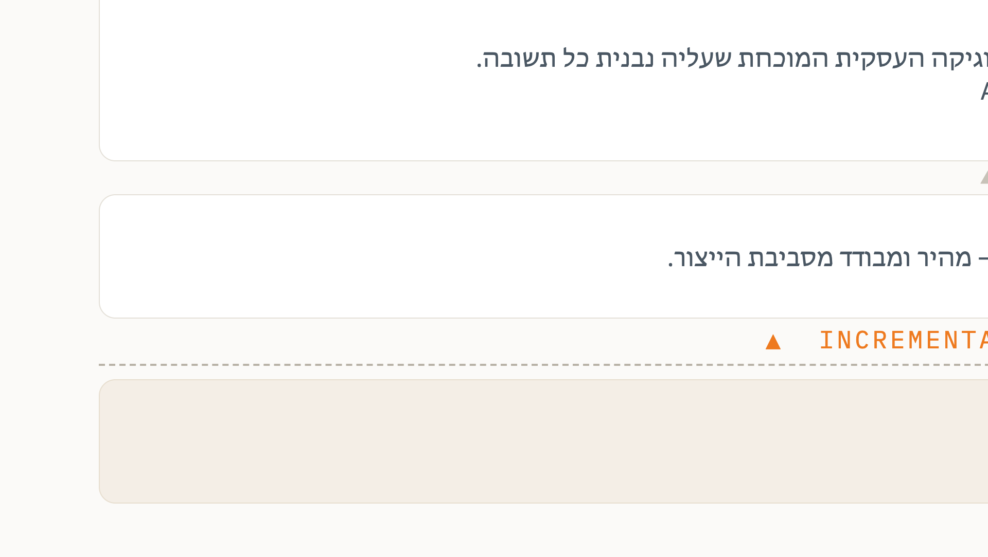
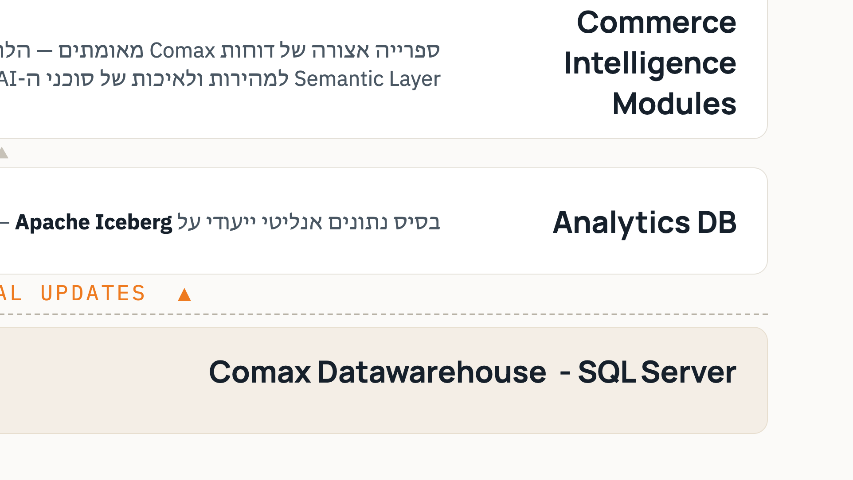
Notes:
הארכיטקטורה, מלמטה למעלה: בסיס הנתונים התפעולי מזרים שינויים ב-CDC לבסיס נתונים אנליטי ייעודי על Iceberg. מעליו ספריית דוחות מאומתים, אחר כך סוכני ה-AI, ולבסוף אפליקציית Comax AI על ארבעת המסכים שלה.

Slide 4
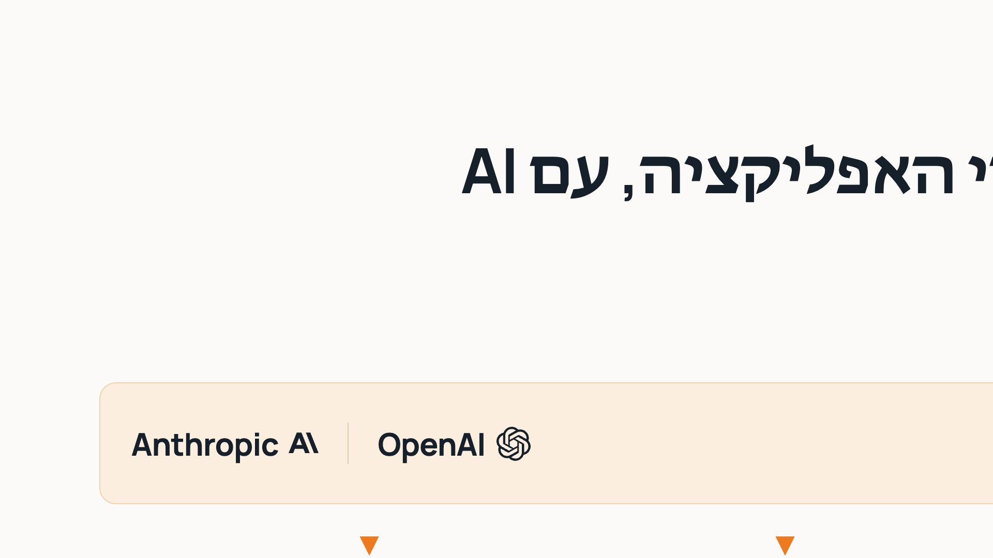
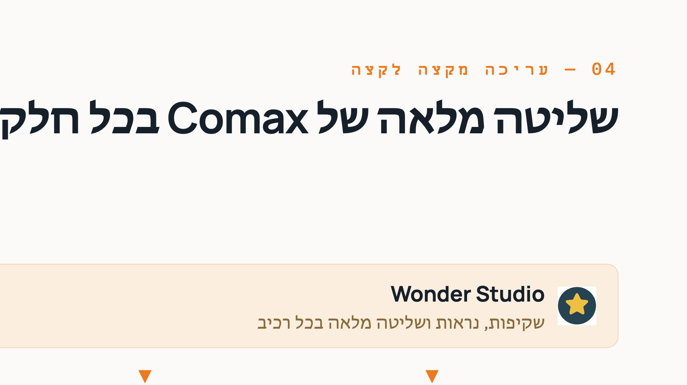
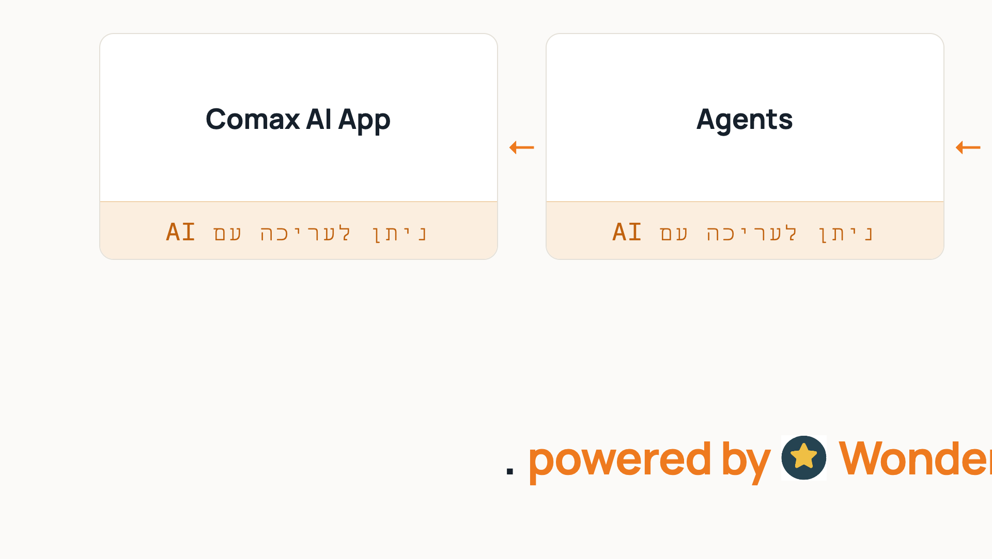
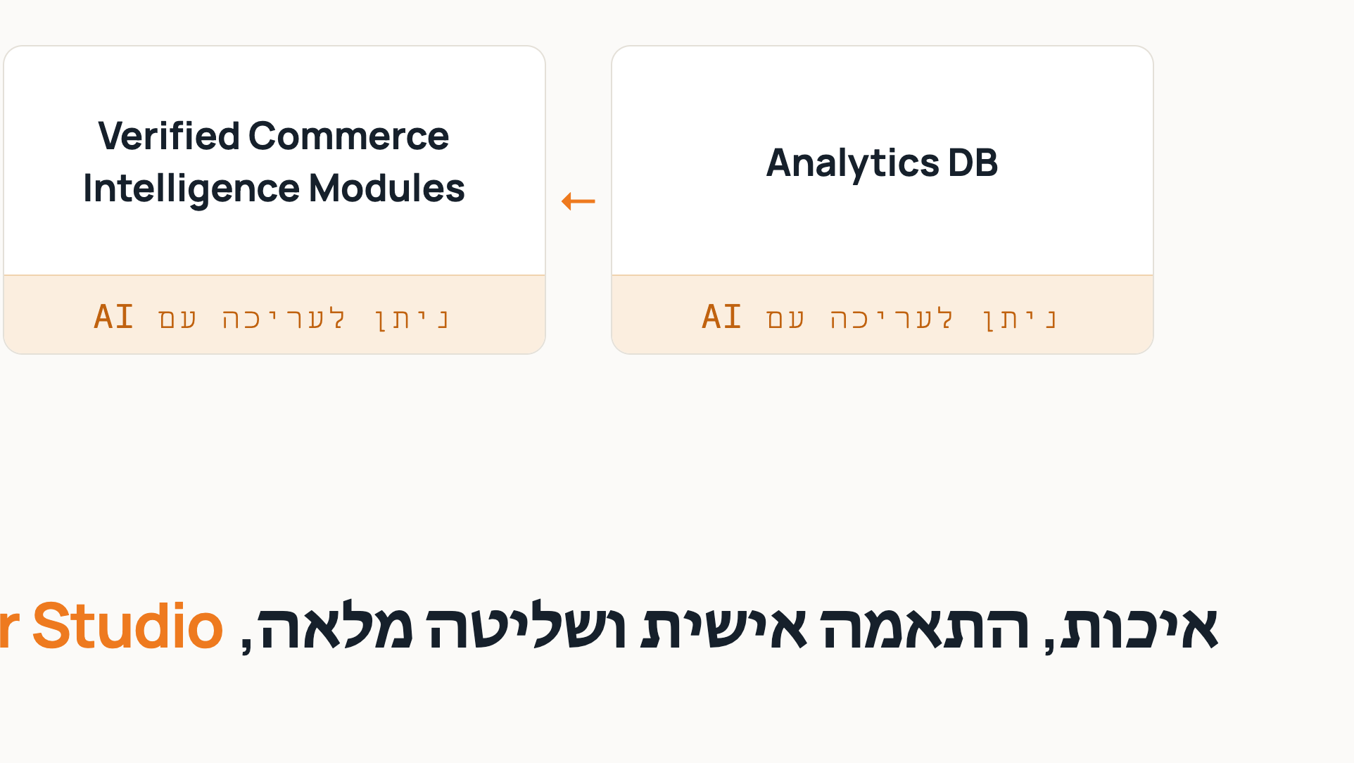
Notes:
כל שכבה — מבסיס הנתונים ועד האפליקציה — נערכת עם AI על ידי Comax, ב-Wonder Studio, עם המודלים המובילים של OpenAI ו-Anthropic. המשמעות: איכות מאומתת לצד התאמה אישית ושליטה מלאה.

Slide 5
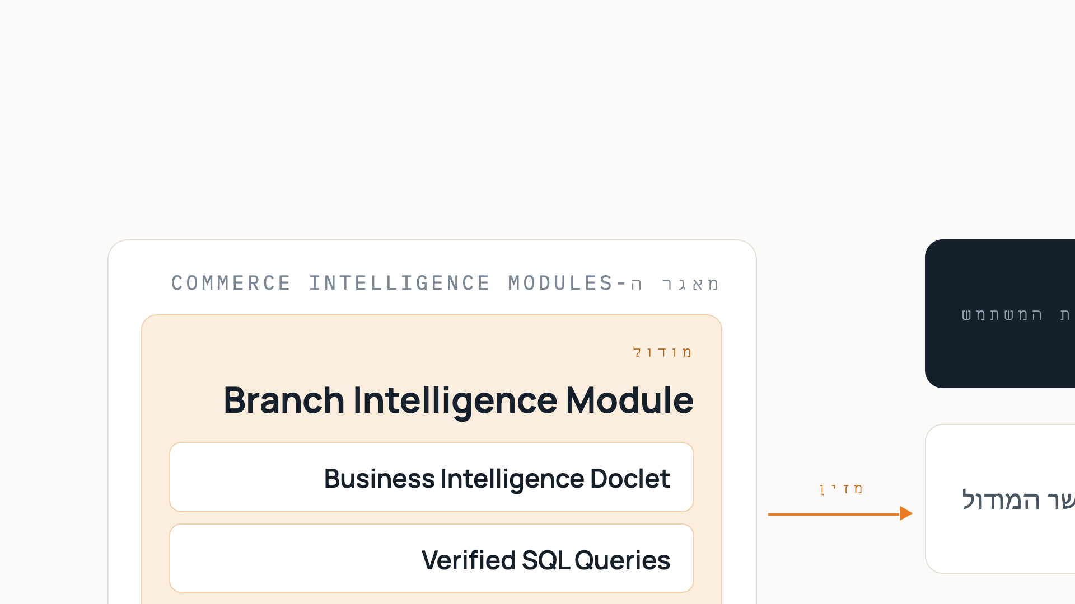
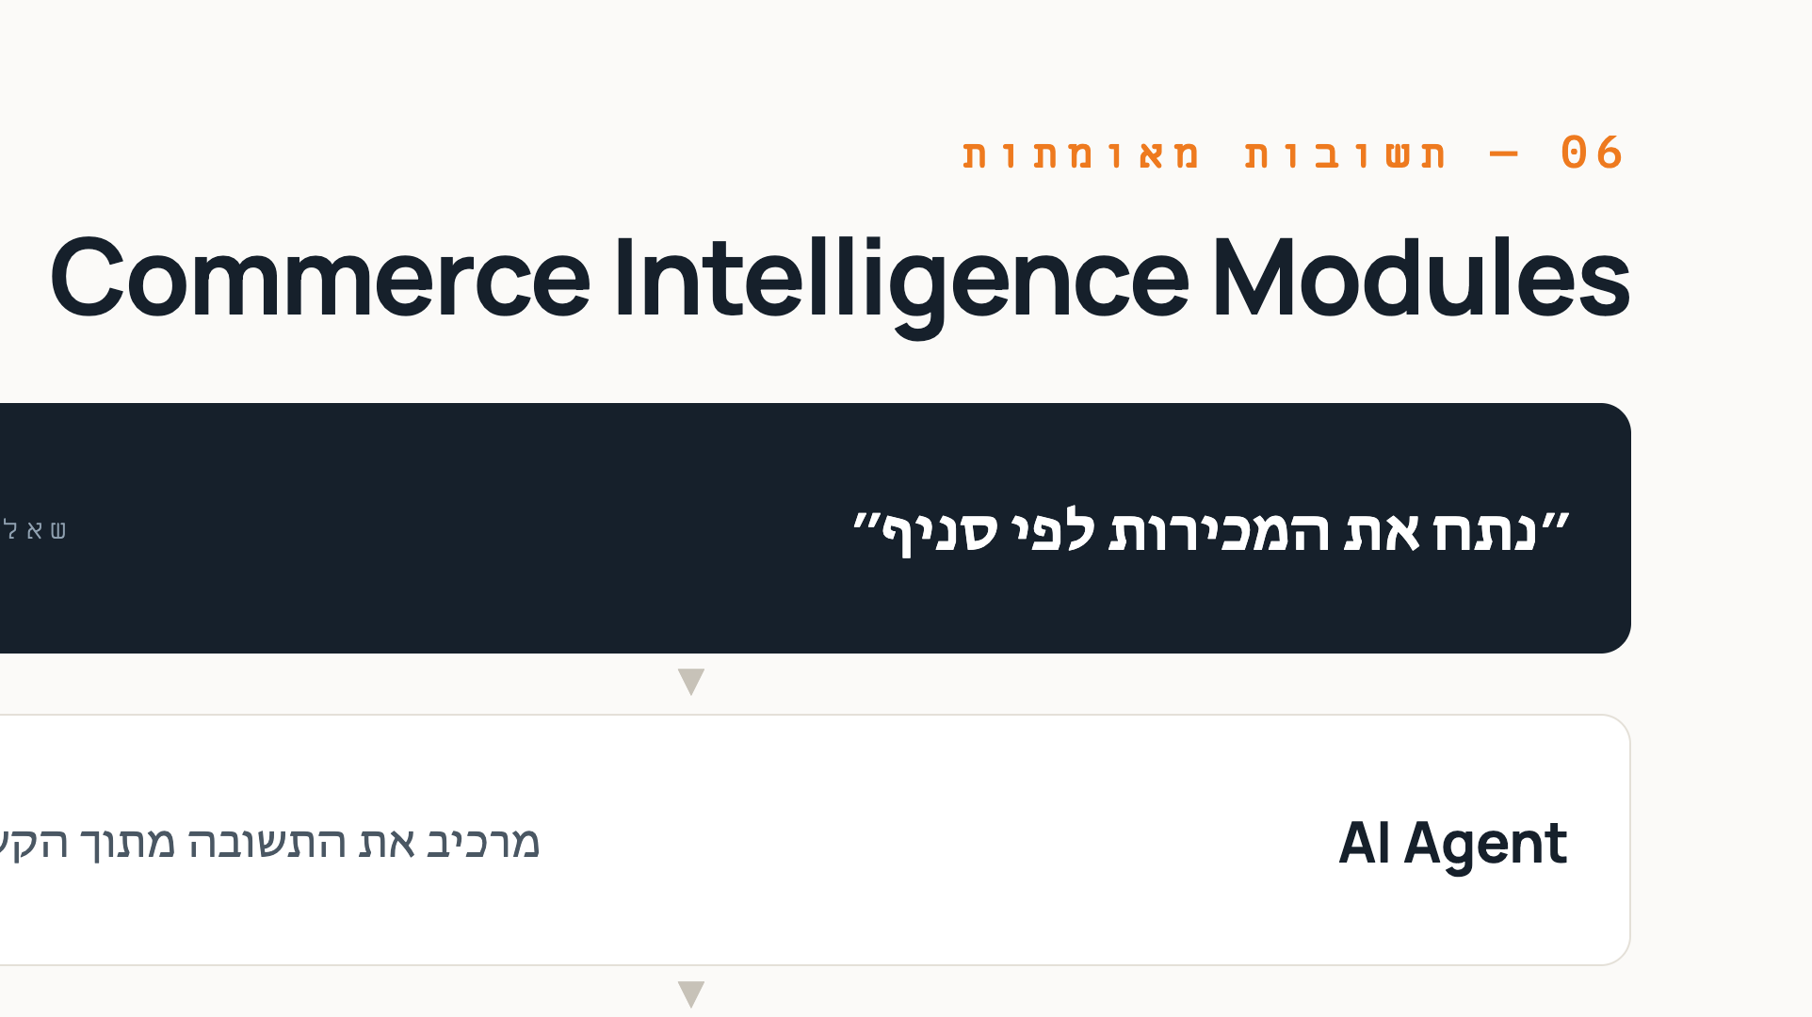
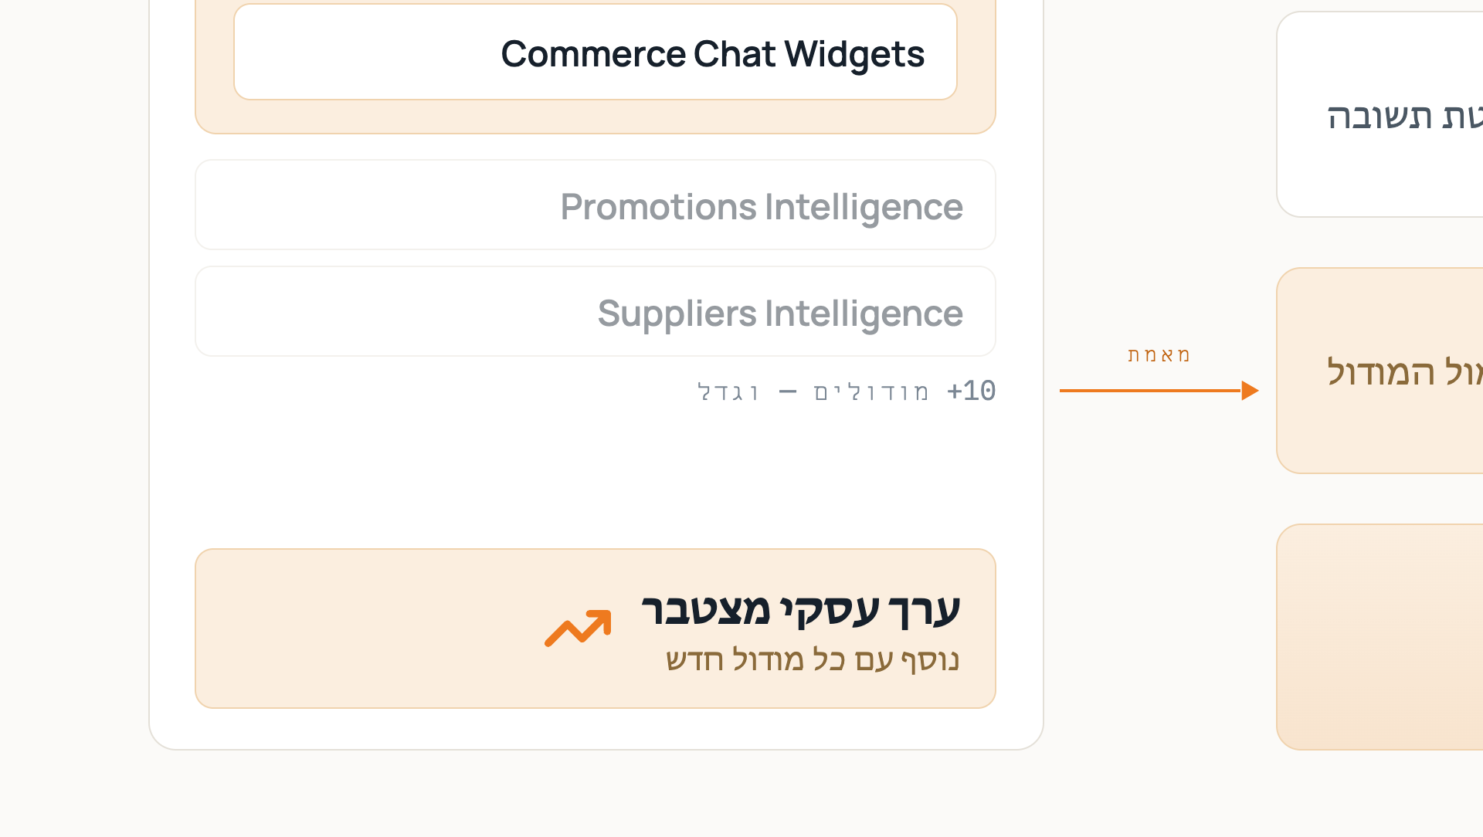
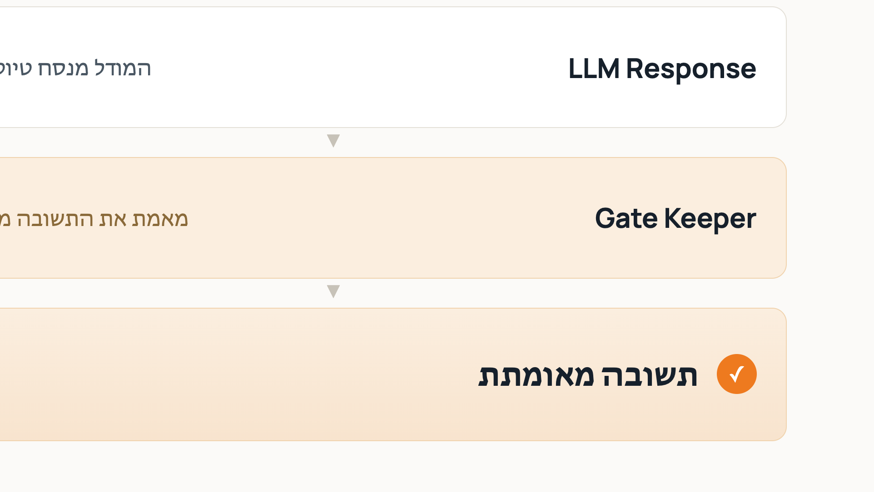
Notes:
כך תשובה מאומתת נבנית מקצה לקצה: המשתמש שואל, סוכן ה-AI מושך הקשר מה-Branch Intelligence Module — פרומפטים, SQL מאומת ו-Chat Widgets — ה-LLM מנסח תשובה, ו-Gate Keeper מאמת אותה מול אותו מודול לפני שהיא נמסרת.

Slide 6
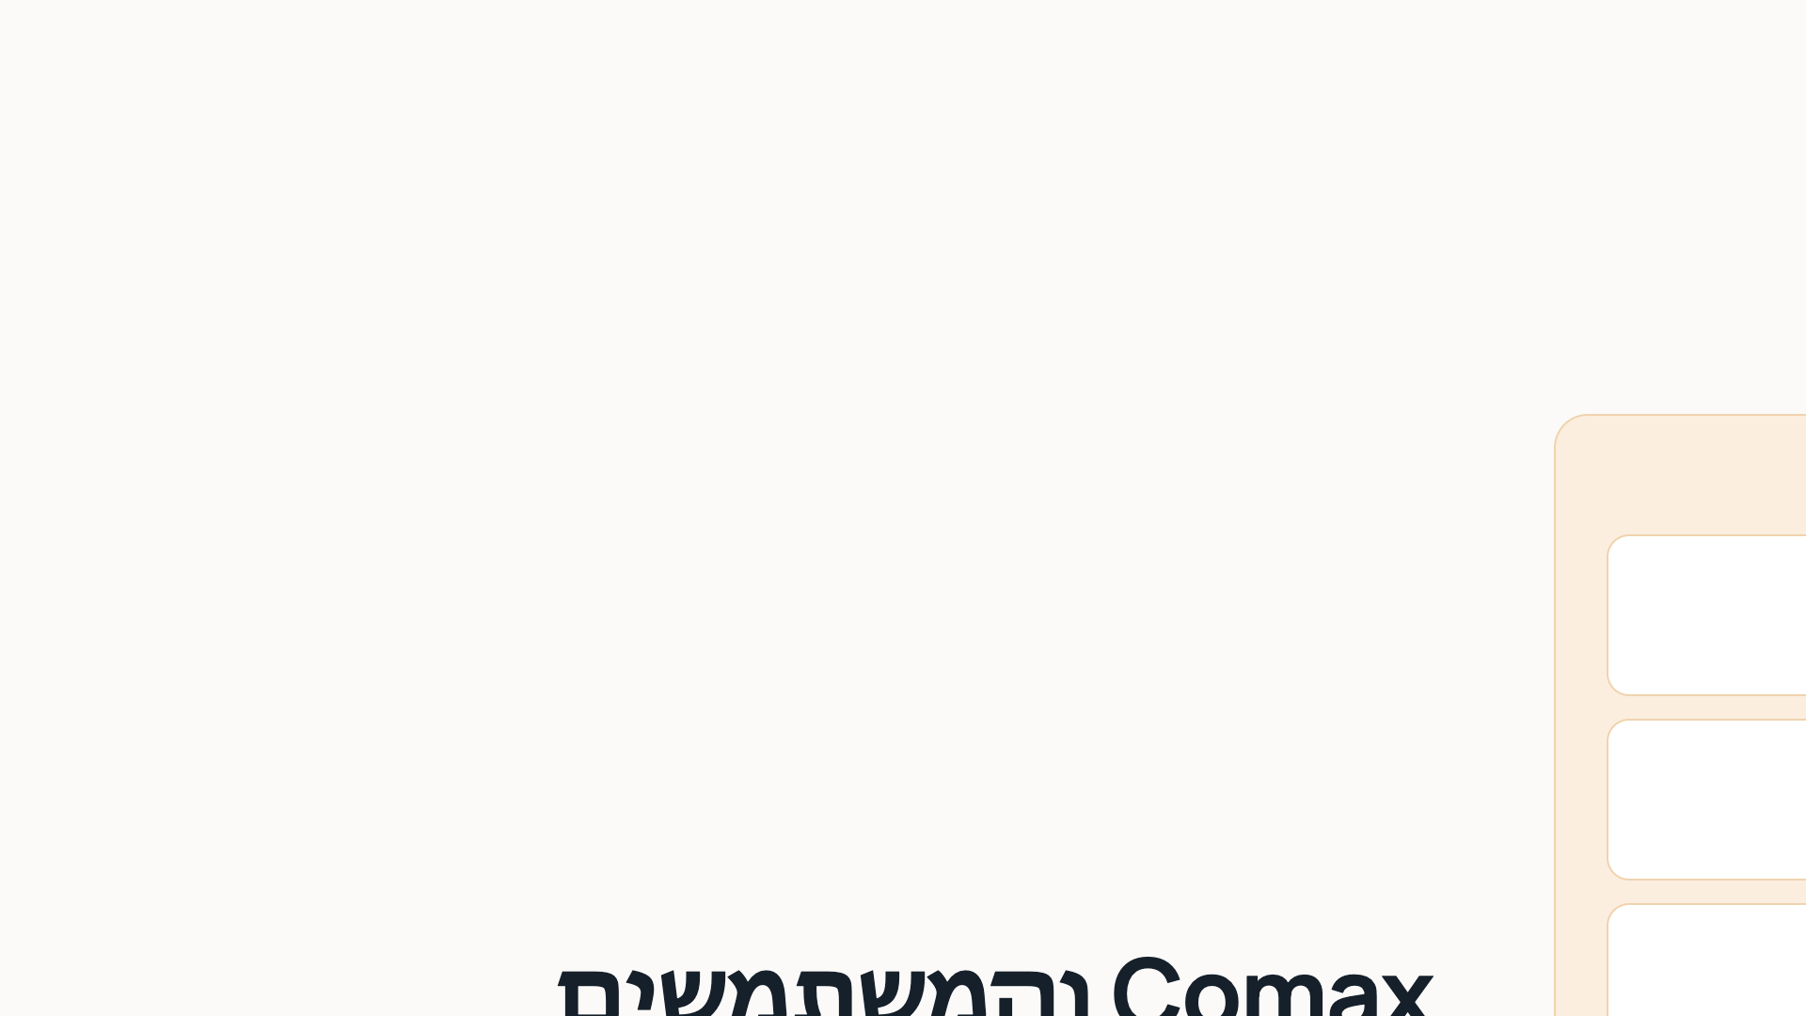
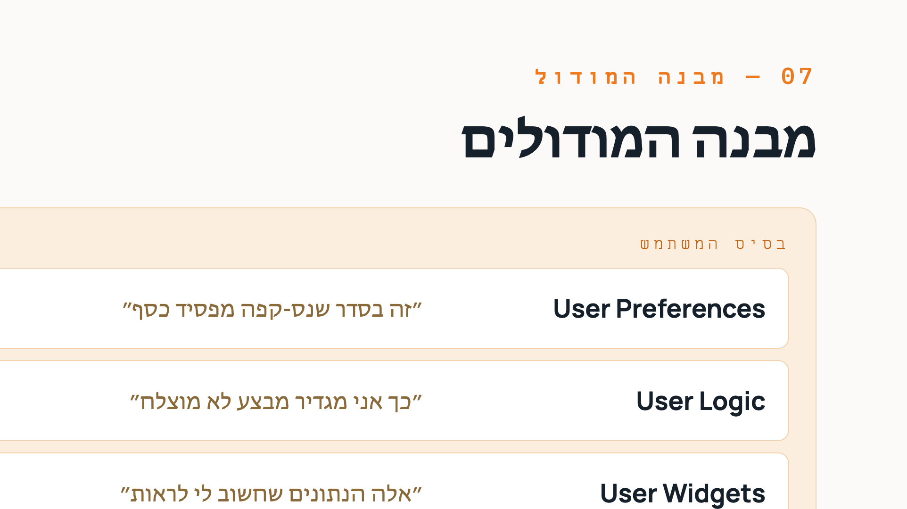
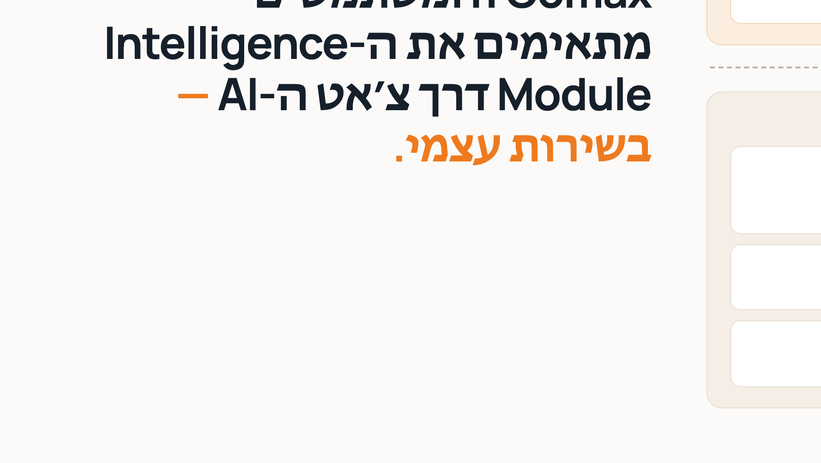
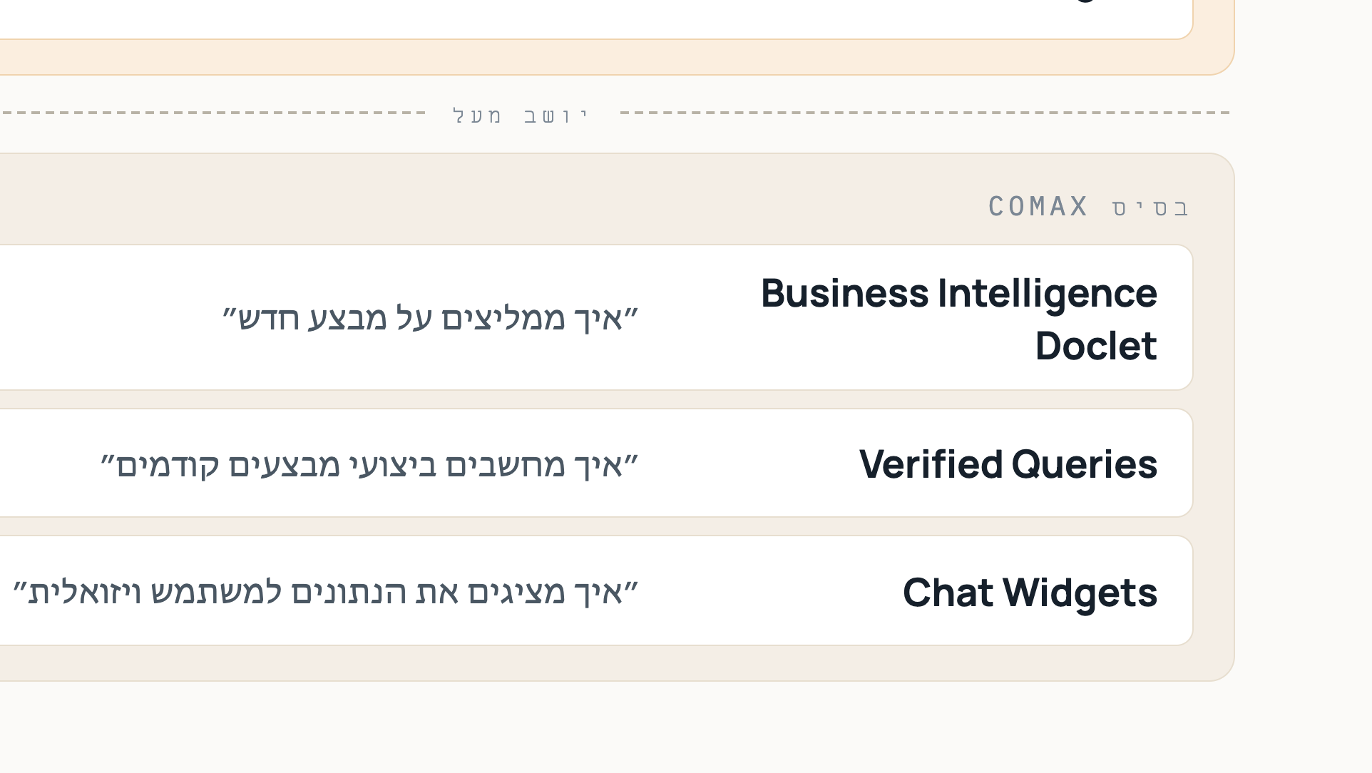
Notes:
כל מודול בנוי משתי שכבות. בסיס Comax — ה-Business Intelligence Doclet, שאילתות מאומתות ו-Chat Widgets — נבנה ומאומת על ידי Comax. מעליו בסיס המשתמש: העדפות, לוגיקה ו-Widgets אישיים של כל משתמש. את שתי השכבות מתאימים בשפה חופשית דרך צ׳אט ה-AI, בשירות עצמי מלא.

Slide 7
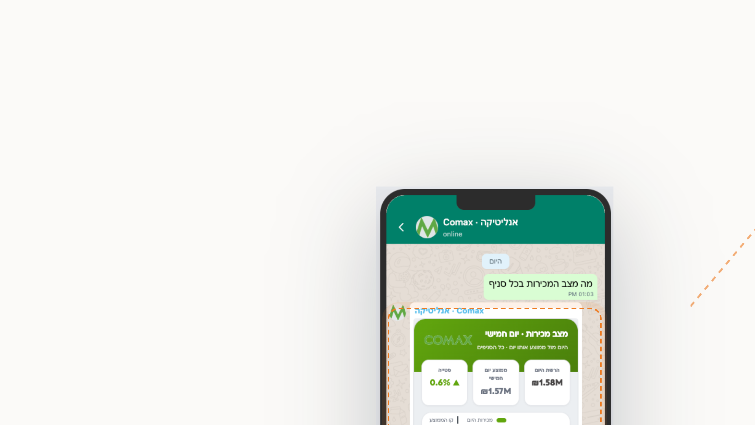
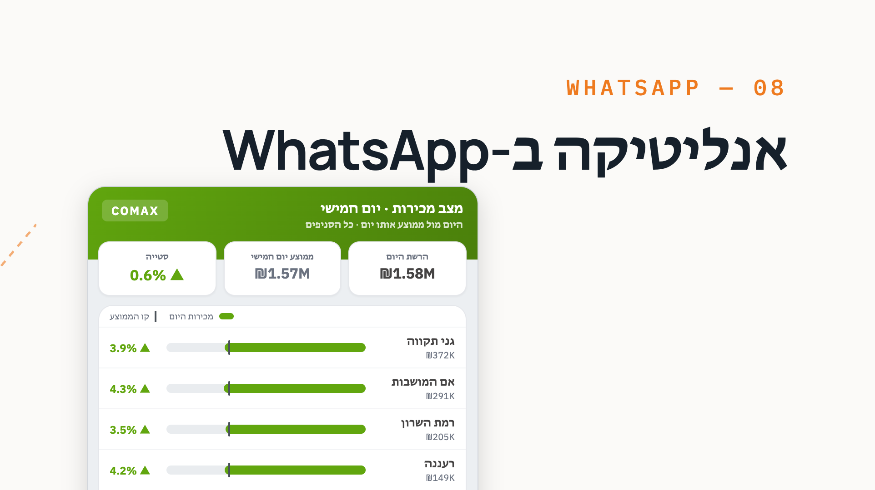
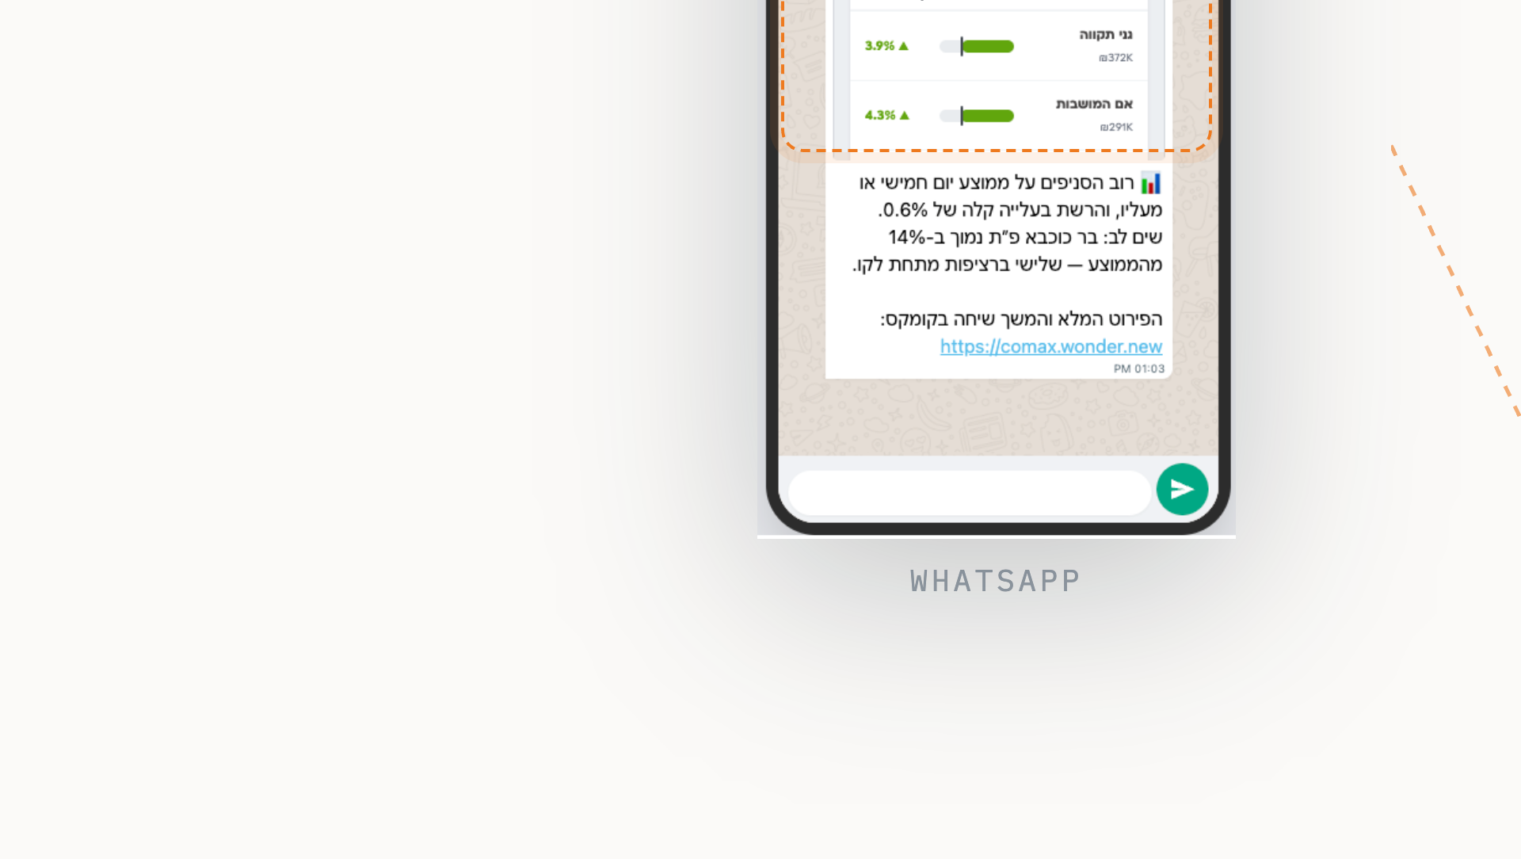
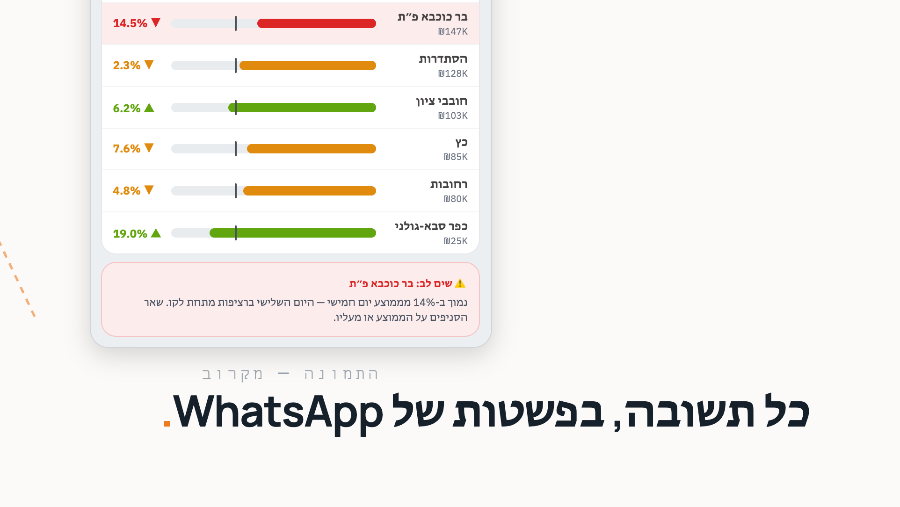
Notes:
שואלים ב-WhatsApp ומקבלים תשובה מאומתת: תמונת מצב הסניפים היומית מגיעה כתמונה עם סיכום קצר, והחריג מסומן. לצד הטלפון — אותה תמונה מקרוב: כל סניף מול הממוצע שלו לאותו יום בשבוע. הקישור ממשיך את השיחה באפליקציית Comax.

Slide 8
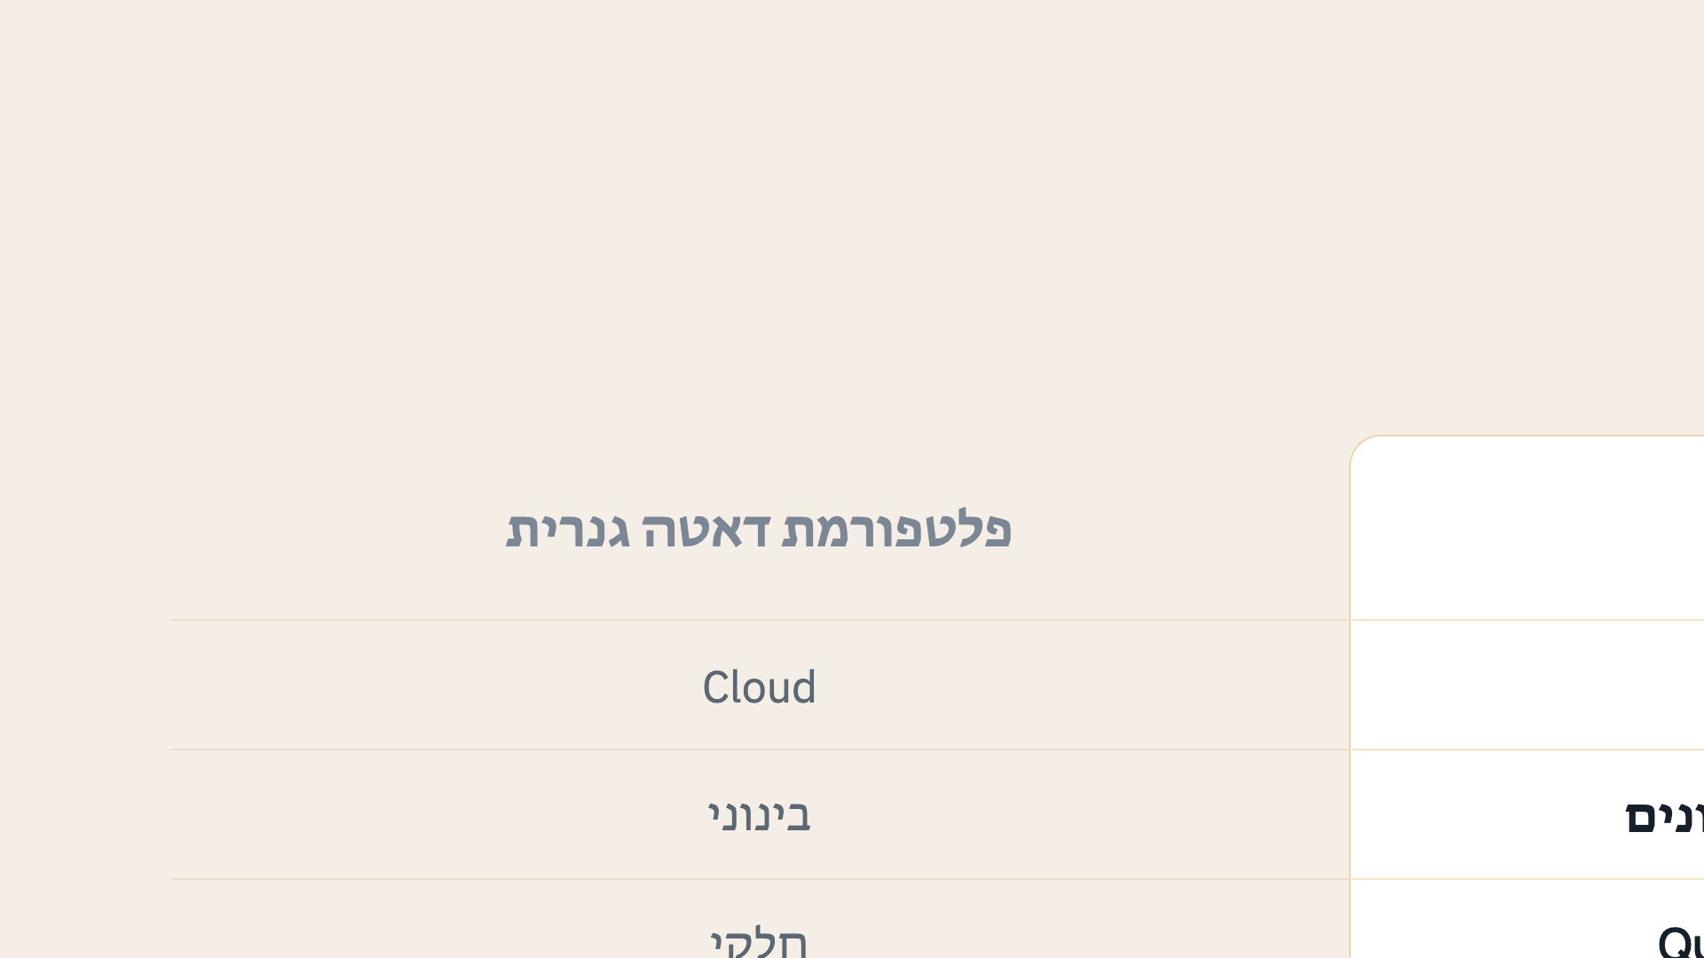
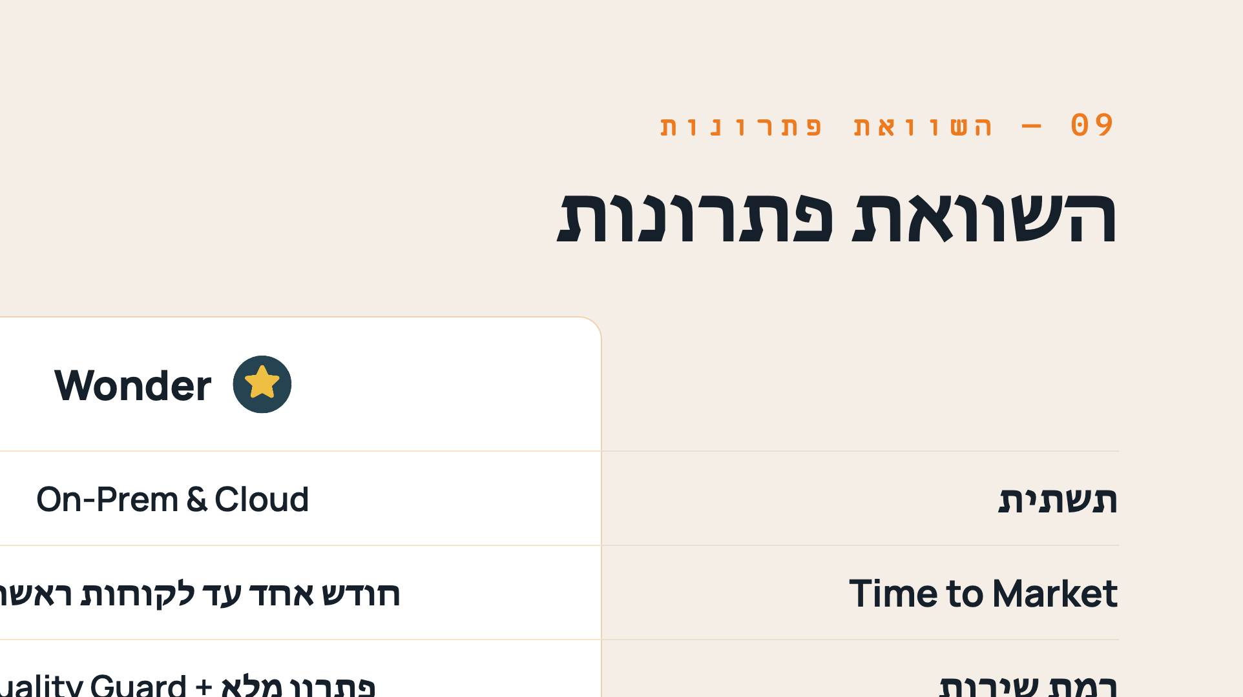
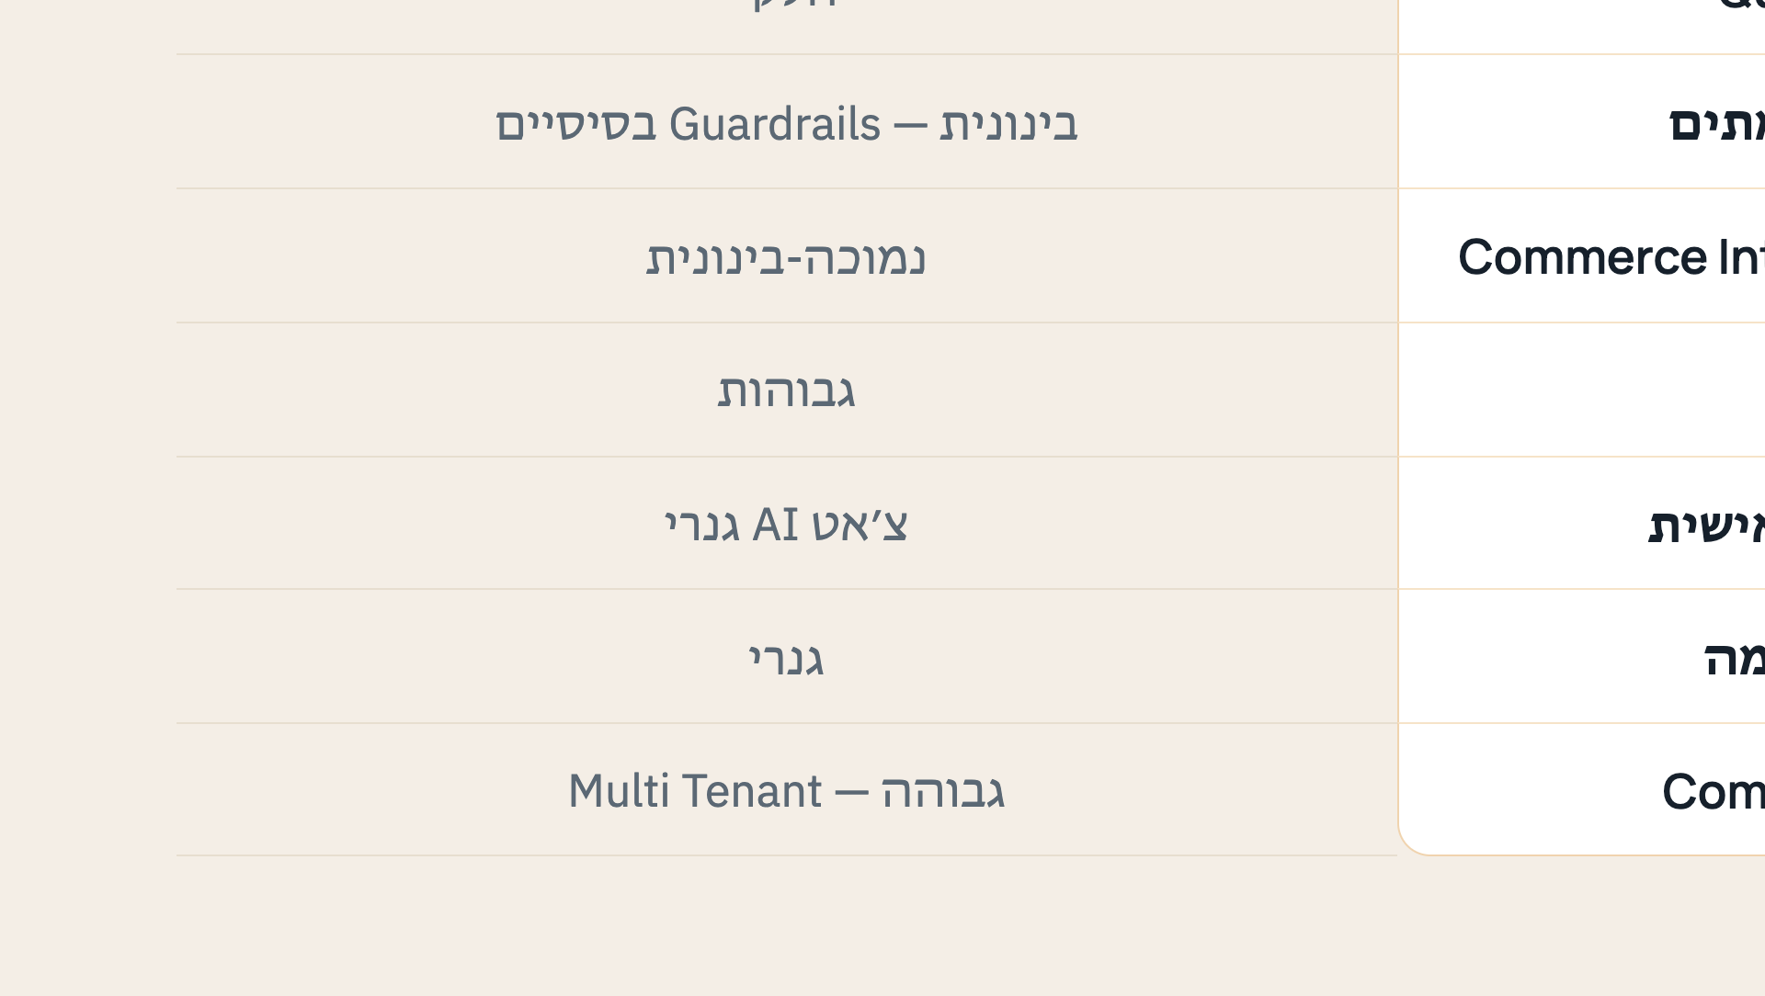
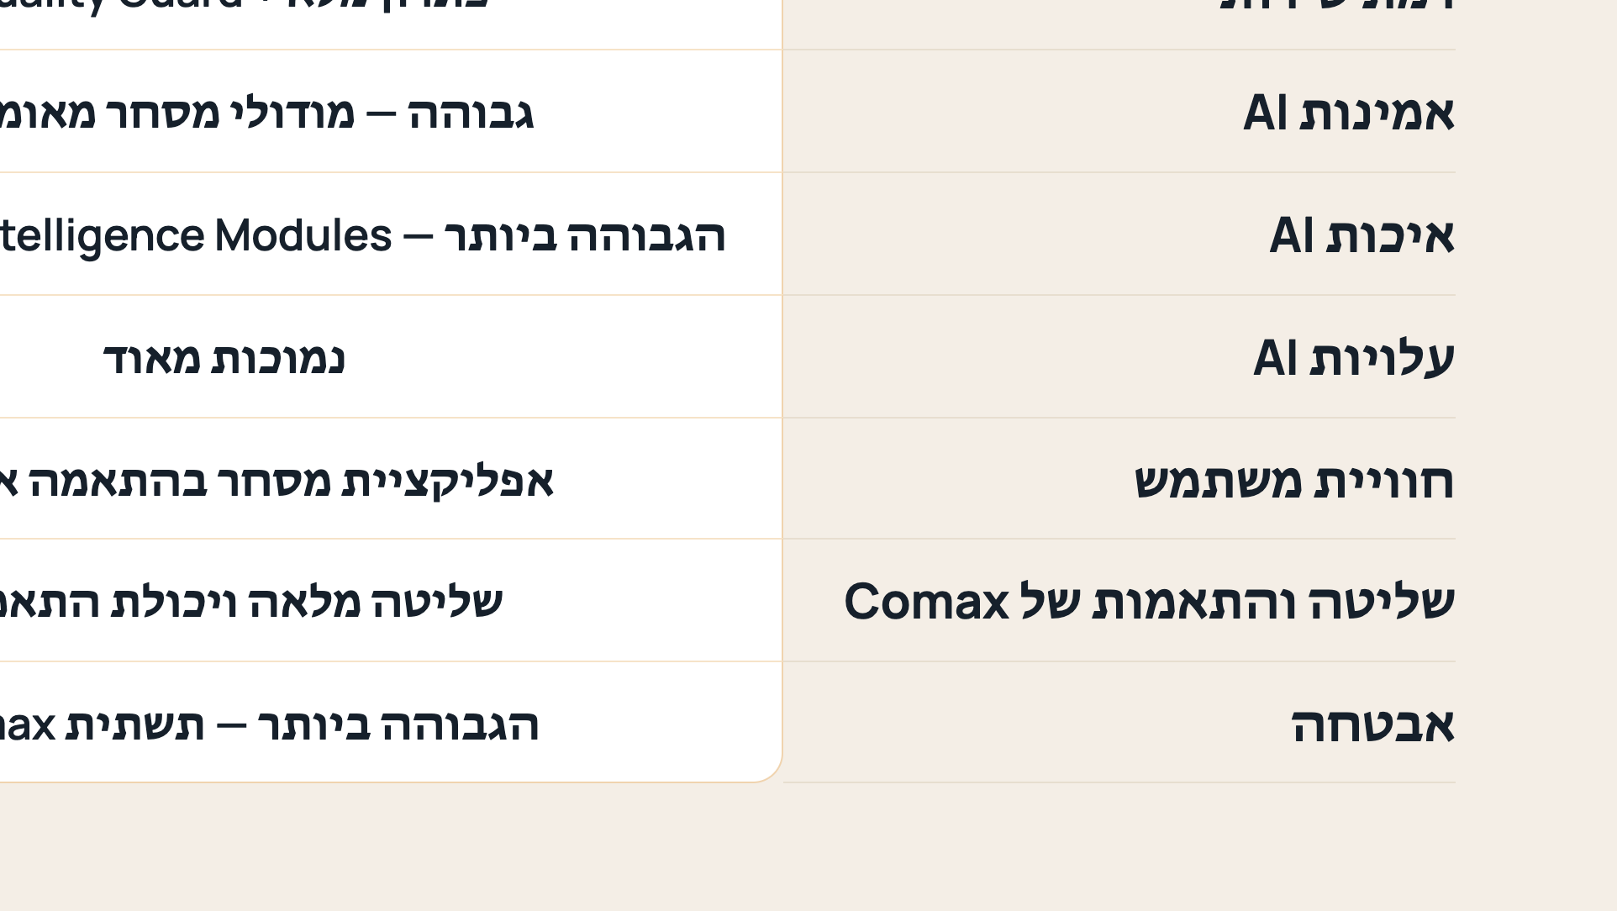
Notes:
זה מול זה מול פלטפורמת דאטה גנרית: Wonder נפרסת On-Prem או בענן, מגיעה לשוק הכי מהר, מסופקת כפתרון מלא עם Quality Guard, והמודולים המאומתים מעניקים אמינות AI גבוהה בעלות AI נמוכה מאוד — עם חוויית מסחר תפורה על גבי תשתית Comax.

Slide 9
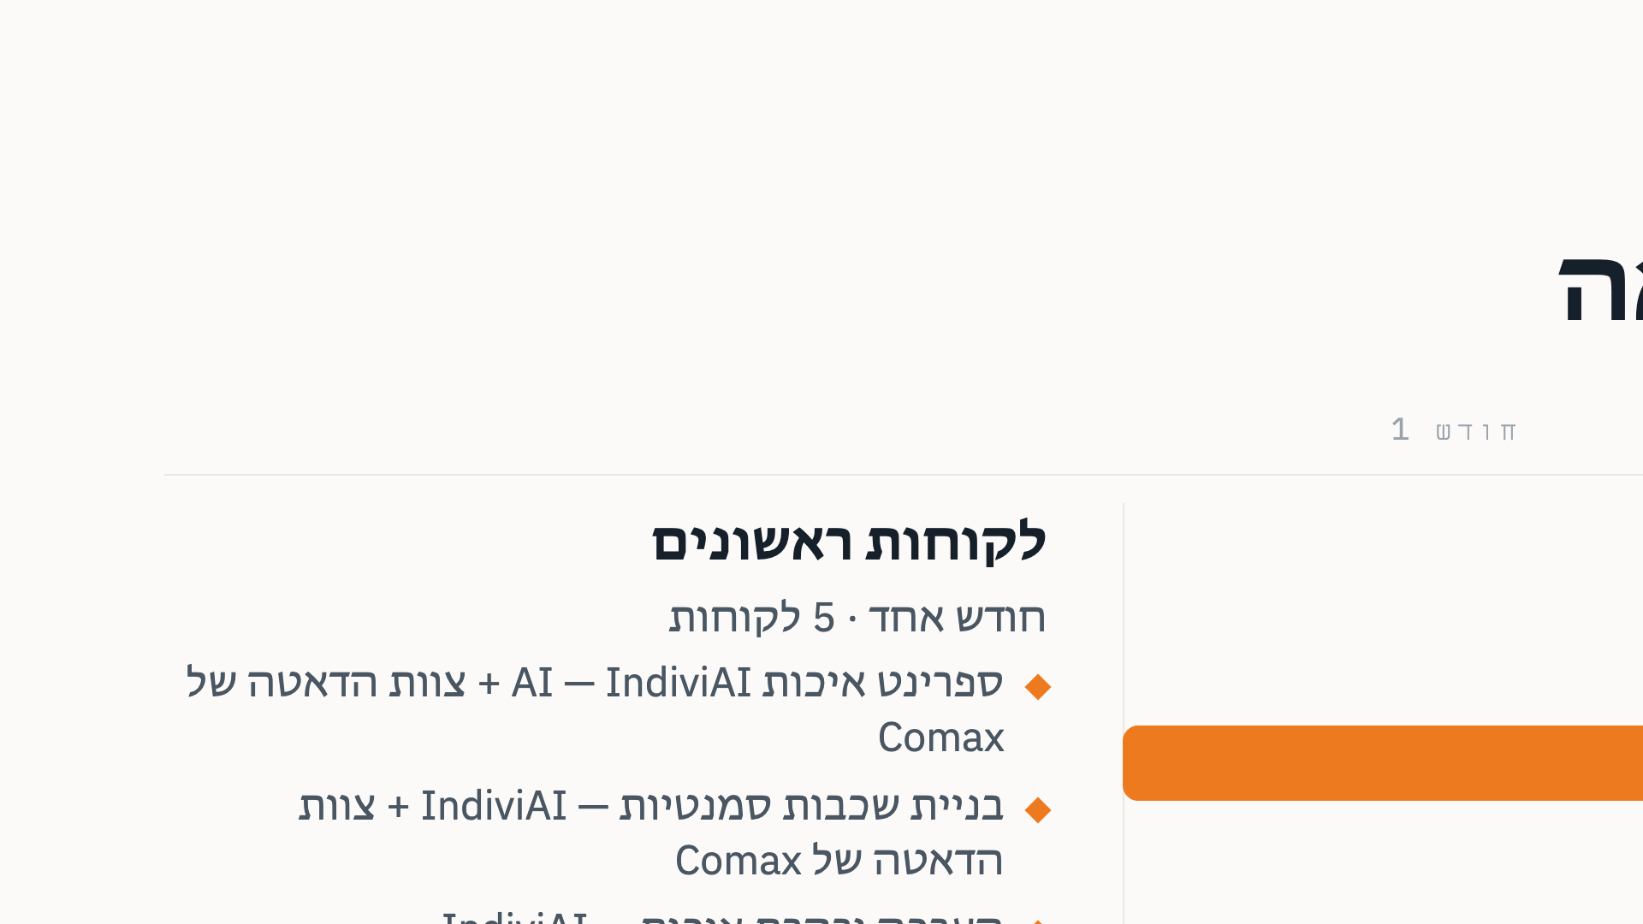
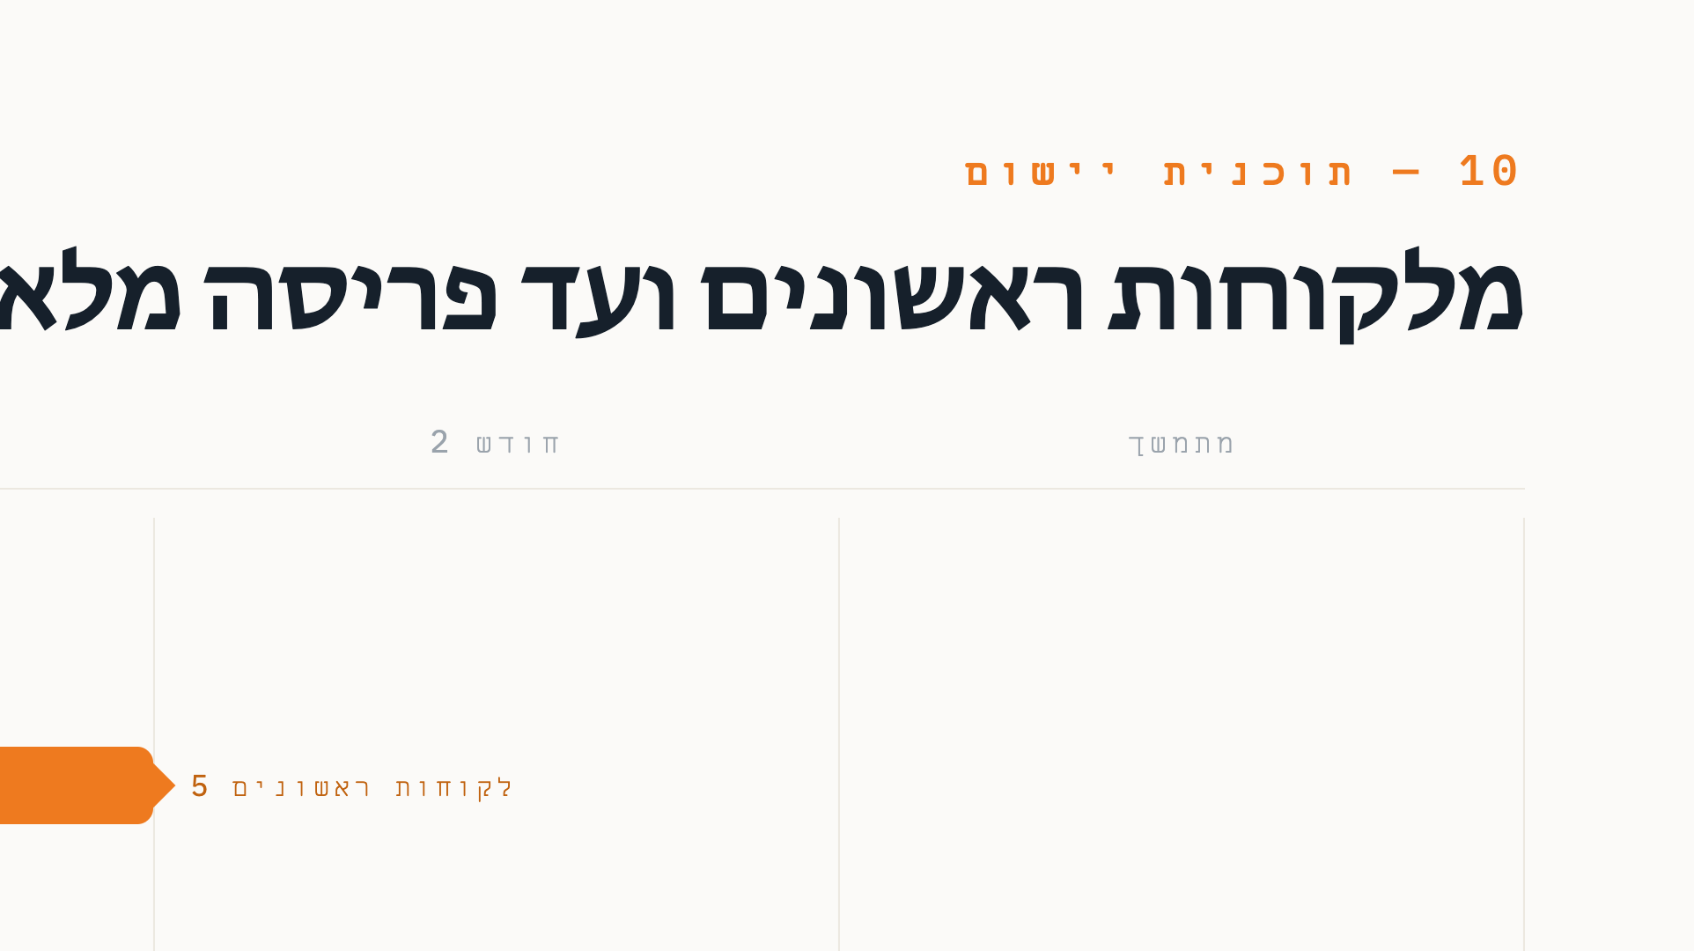
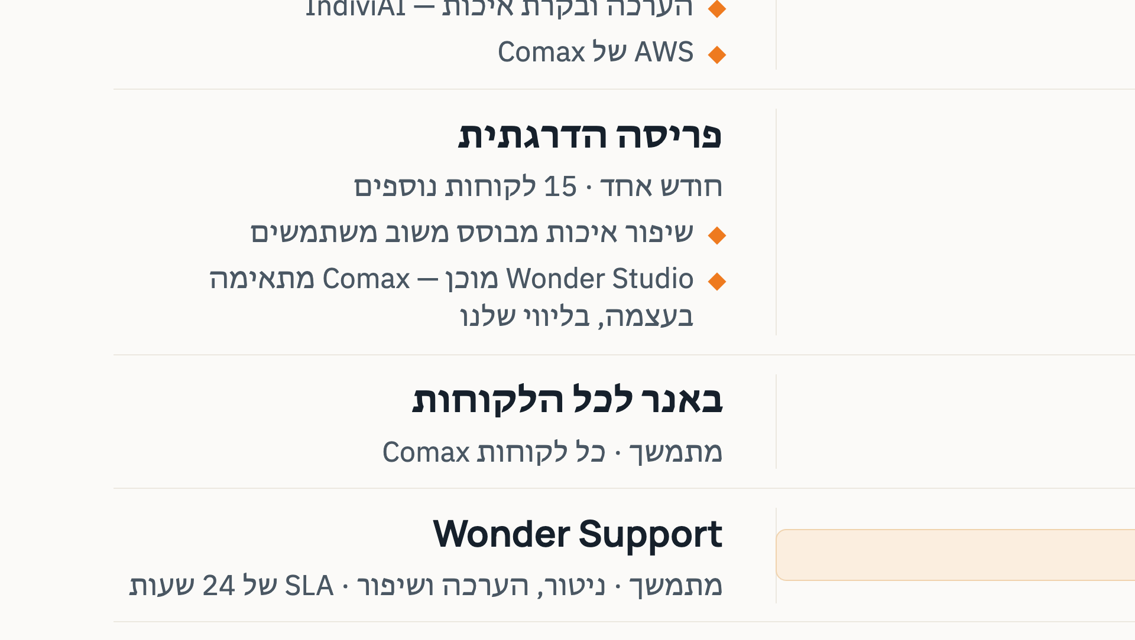
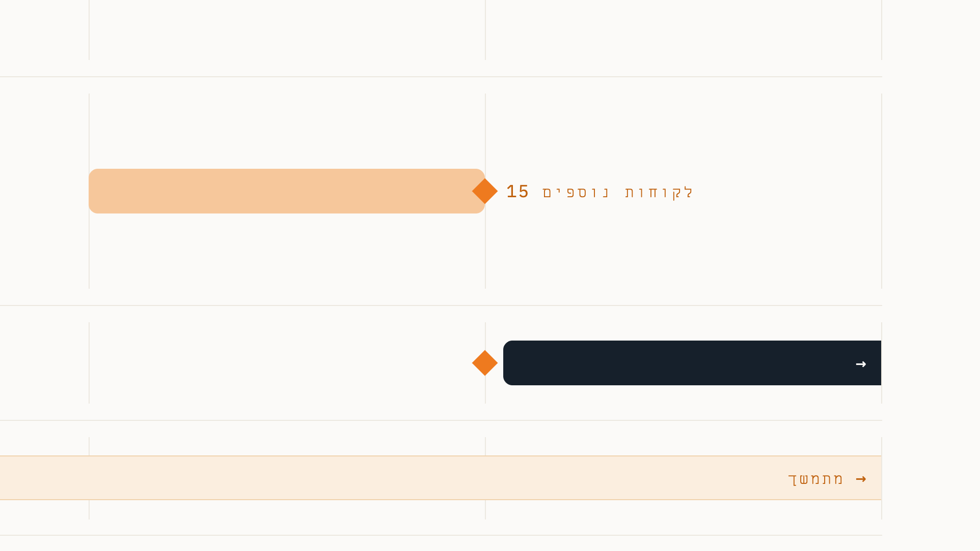
Notes:
מבט גאנט. חודש ראשון, לקוחות ראשונים: חמישה לקוחות באוויר — ספרינט האיכות והשכבות הסמנטיות נבנים על ידי IndiviAI יחד עם צוות הדאטה של Comax, הערכה ואיכות באחריות IndiviAI, הכול על AWS של Comax. חודש שני, פריסה הדרגתית: 15 לקוחות נוספים, ו-Wonder Studio מוכן כך ש-Comax מתאימה בעצמה בליווי שלנו. לאחר מכן יוצא באנר לכל הלקוחות והפריסה נמשכת. Wonder Support פועל באופן שוטף מהיום הראשון — ניטור, הערכה ושיפור עם SLA של 24 שעות.

